Slide 1



Slide 2





Realização
Apoio
Patrocinadores

Slide 3

Oberdan Schaider Formado em Engenharia de Computação; MCSE: Data Management and Analytics; Microsoft Certified: Azure Database Administrator; MLSA: Microsoft Learn Student Ambassadors; DBA na empresa CDB Data Solutions.
Conceitos e Aplicações de Data Warehouse,
Data Lake e Lakehouse no Azure

Slide 4

Luciano Gambato Arquiteto de Dados na CDB - Data Solutions; Formado em Engenharia de Computação; Certificações Azure Data/AI Engineer; MCSE: Data Management and Analytics.
Conceitos e Aplicações de Data Warehouse,
Data Lake e Lakehouse no Azure

Slide 5
Conceitos e Aplicações de Data Warehouse, Data Lake e Lakehouse no Azure
Agenda
Recursos Azure e arquiteturas de referência.
Modelagem Star vs. Snowflake Schema;
OLTP vs. OLAP;
MDW;
Data Warehouse;
Data Lake;
ETL vs. ELT;
Lakehouse;
DW vs Data Lake vs Lakehouse;
Big Data;

Slide 6
Conceitos e Aplicações de Data Warehouse, Data Lake e Lakehouse no Azure
Data Warehouse (DW)
Conceito surgiu por volta de 1980;
Repositório de dados central, geralmente com volume de GB ou TB;
Construído em SGBDs relacionais (SQL Server, PostgreSQL, Oracle etc.);
Dados armazenados com viés das áreas de negócio;
Camada de Staging (dados transientes);
ETL (Extract – Transform – Load);
Visão histórica;
Data Mart;
Fatos e Dimensões;
Schema on Write;
Pontos positivos:
Consultas performáticas;
Fonte da verdade;
Pontos negativos:
Custo operacional alto para criação e ajuste na modelagem e integrações (ETL);
Dados desatualizados.

Slide 7
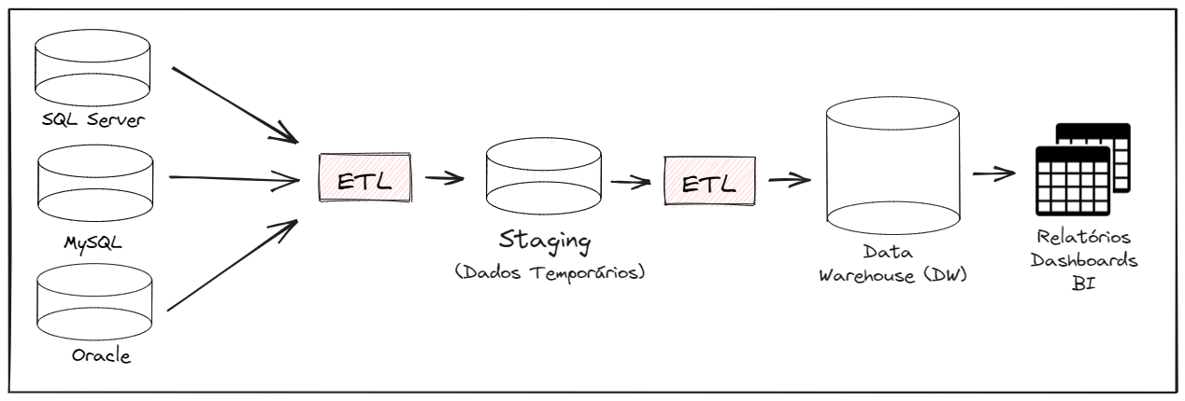
Conceitos e Aplicações de Data Warehouse, Data Lake e Lakehouse no Azure
Data Warehouse (DW)

Slide 8
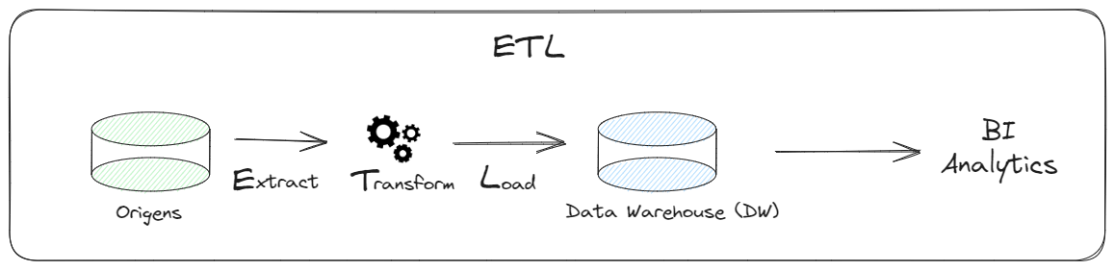
Conceitos e Aplicações de Data Warehouse, Data Lake e Lakehouse no Azure
ETL

Slide 9
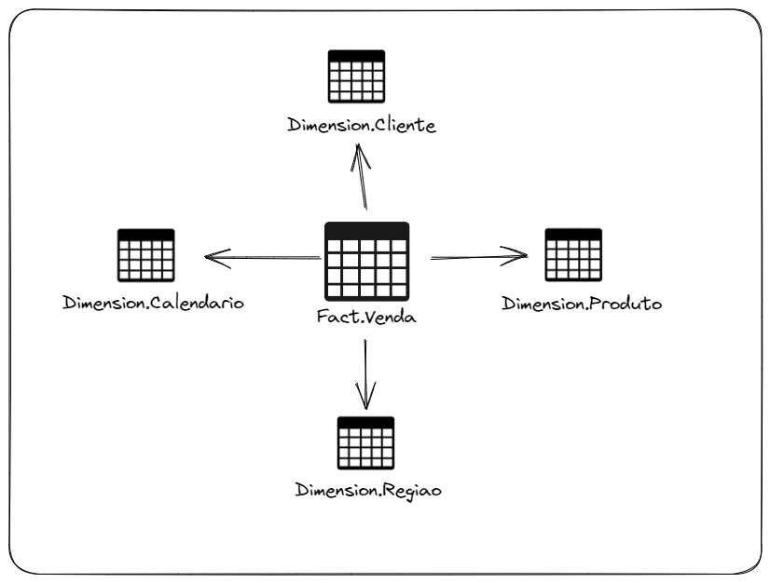
Conceitos e Aplicações de Data Warehouse, Data Lake e Lakehouse no Azure
Star Schema

Slide 10
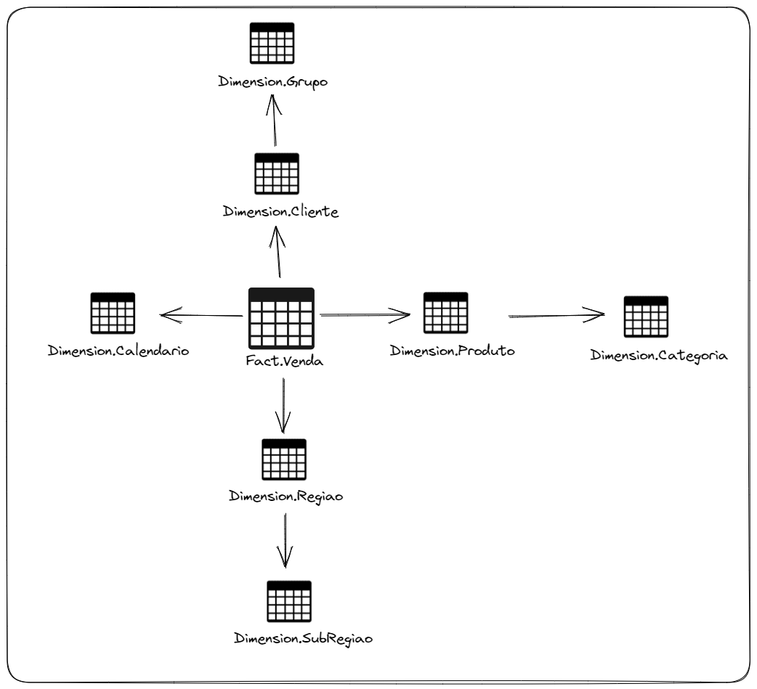
Conceitos e Aplicações de Data Warehouse, Data Lake e Lakehouse no Azure
Snowflake Schema

Slide 11
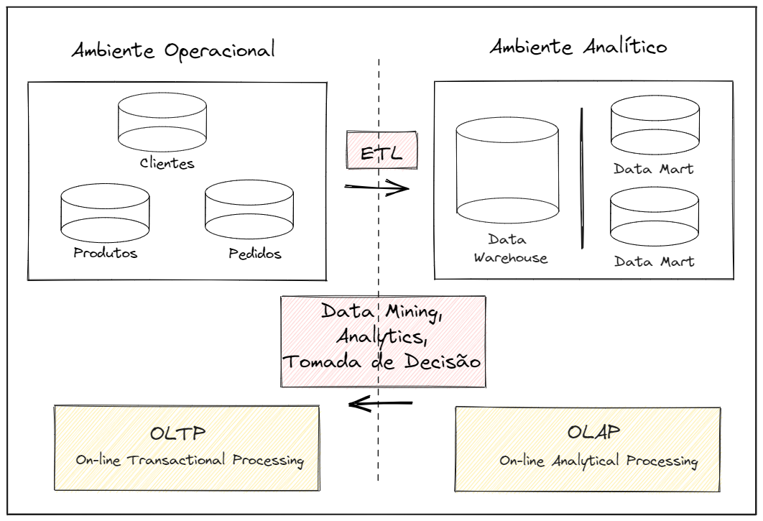
Conceitos e Aplicações de Data Warehouse, Data Lake e Lakehouse no Azure
OLTP vs. OLAP
Notes:
OLTP:
ERP, CRM utiliza o formato OLTP pois precisa de velocidade e segue os padrões ACID, garantindo a integridade de Informação;
OLAP:
Através de dados gerados no ambiente OLTP, utilizando um ETL para uma camada intermediária (staging) para carregamento dos dados transacionais, após é enviado para o dw para ser utilizado para processos analíticos como
Agregação de colunas para determinada análise de um determinado setor.

Slide 12
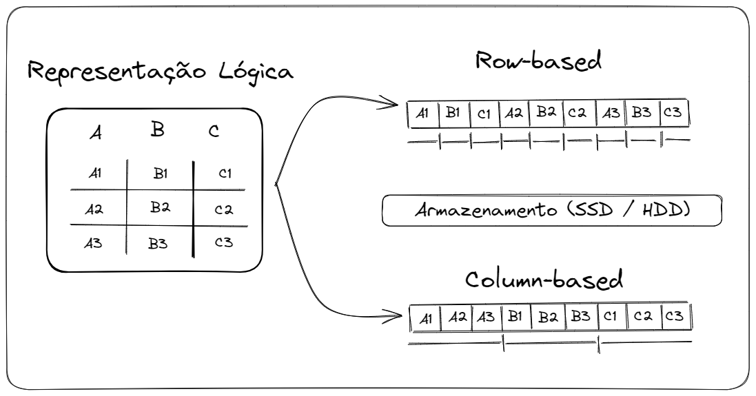
Conceitos e Aplicações de Data Warehouse, Data Lake e Lakehouse no Azure
OLTP vs. OLAP
Notes:
Row Based
Geralmente utilizado para OLTP onde são feitos muitas atualizações (UPDATE) e consultas (SELECT) em um único registro;
A aplicações de forma geral consultam todos os dados de um registro; Column Based
Geralmente utilizado para OLAP onde são feitos muitos cálculos com base em quantidades reduzidas de colunas;
Geralmente as tabelas possuem um número maior de colunas;

Slide 13
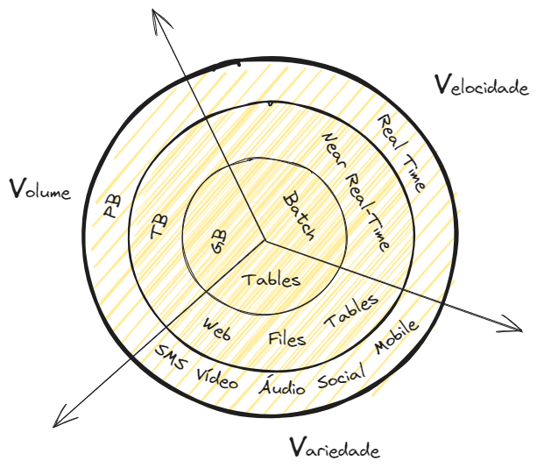
Conceitos e Aplicações de Data Warehouse, Data Lake e Lakehouse no Azure
Big Data
Notes:
Como identificar a necessidade de uma solução?

Slide 14
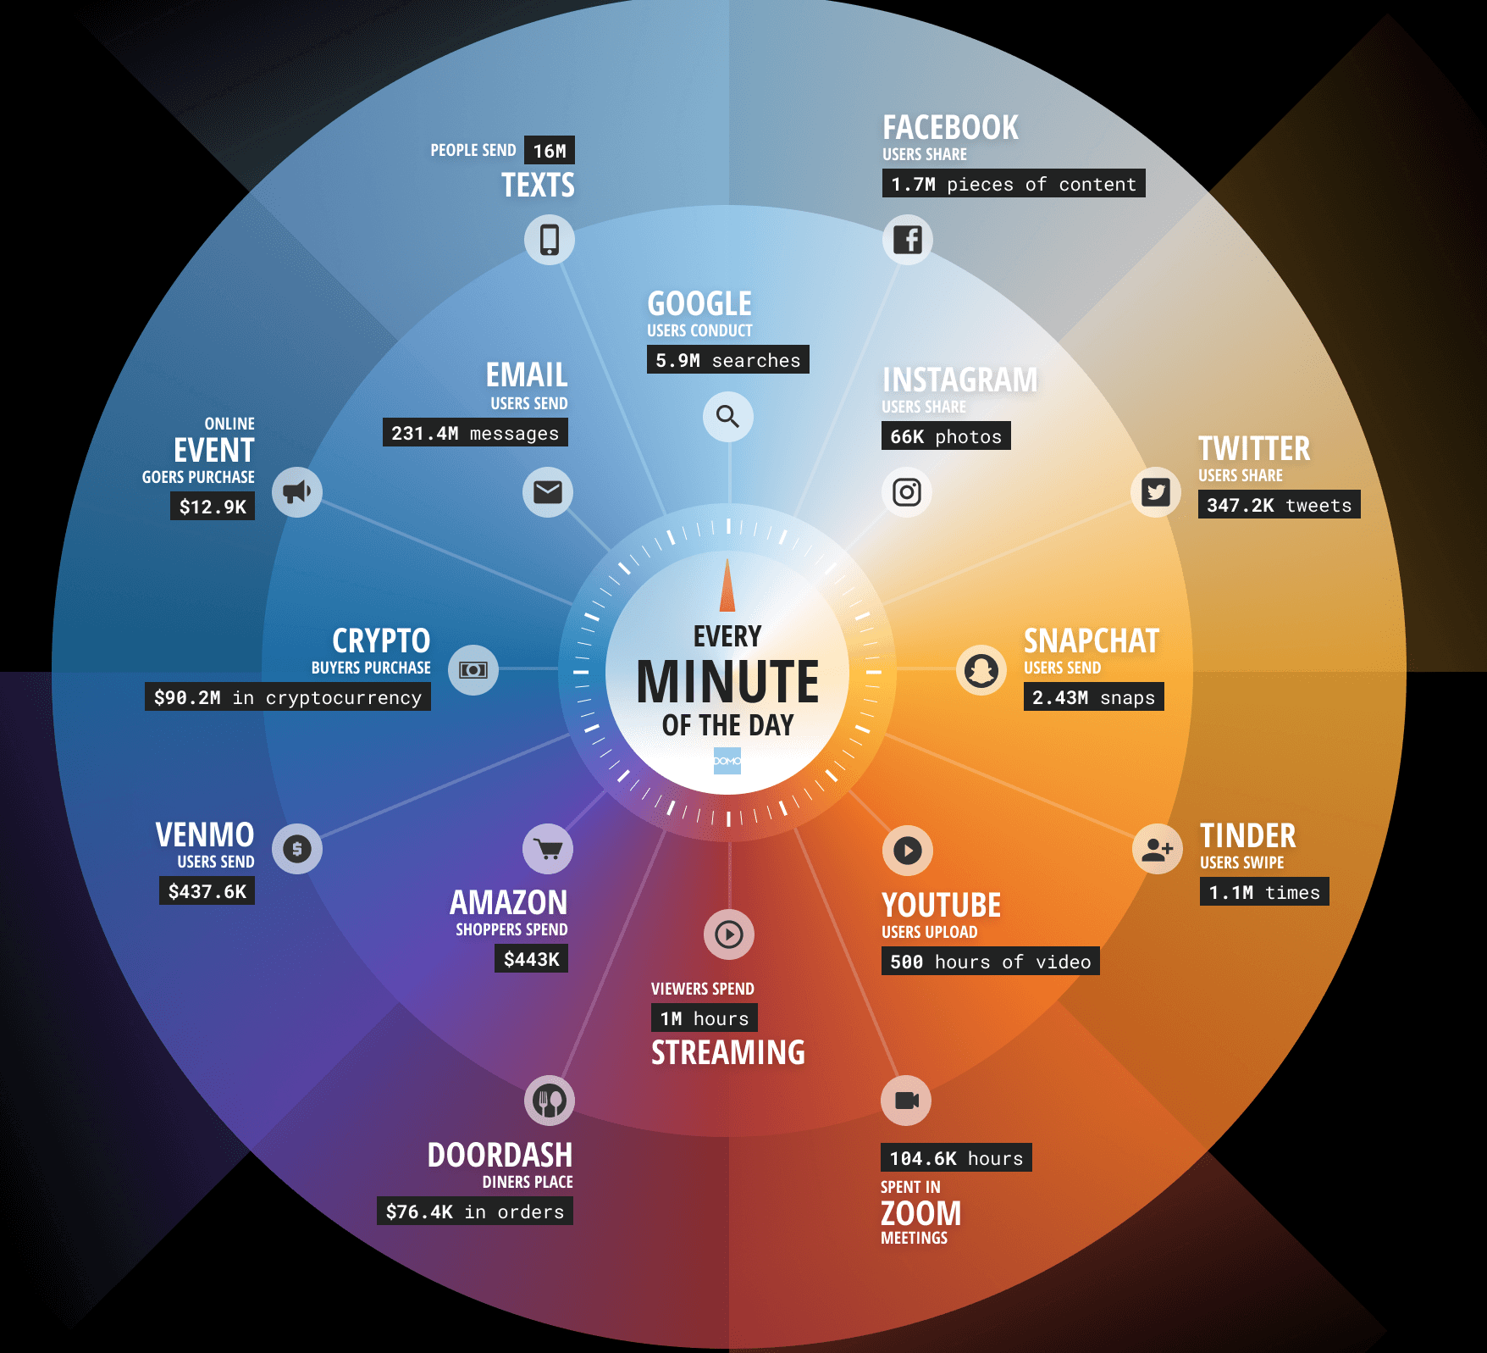
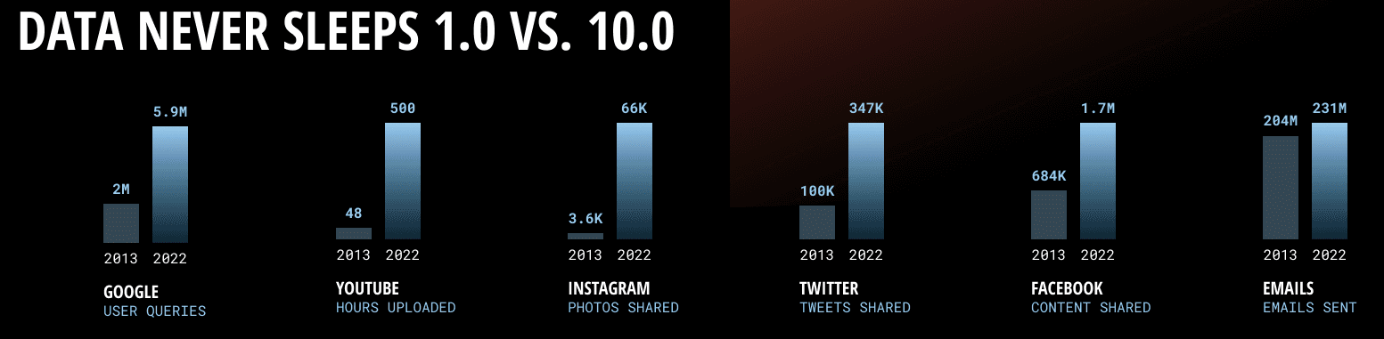
Conceitos e Aplicações de Data Warehouse, Data Lake e Lakehouse no Azure
Big Data
Fonte: https://www.domo.com/data-never-sleeps#
Fonte: https://www.domo.com/data-never-sleeps#
Notes:
A primeira imagem trata o crescimento e uso de dados e informações geradas por minuto em 2022.
Falar sobre alguns dos casos apresentados na figura 1.
Figura 2 – depara entre o aumento expressivo dos dados entre 2013 e 2022.
Crescente aumento de dados gerados na internet, cada vez mais dados sendo coletados para trazerem informações para empresas e usuários;

Slide 15
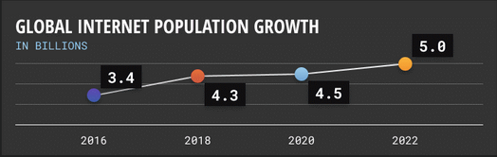
Conceitos e Aplicações de Data Warehouse, Data Lake e Lakehouse no Azure
Big Data
Fonte: https://www.domo.com/data-never-sleeps#
Notes:
Em abril de 2022, a internet alcançou 63% da população mundial (5 billhões), totalizando 97 zattabytes de dados criados, copiados e consumidos;
Projeção de crecimento para 181 zattabytes em 2025.
https://www.domo.com/data-never-sleeps#

Slide 16
Conceitos e Aplicações de Data Warehouse, Data Lake e Lakehouse no Azure
Data Lake
Conceito surgiu por volta de 2011;
Repositório de dados brutos (RAW);
ELT (Extract – Load – Transform);
Não processa dados, somente armazena;
Dados estruturados, semiestruturados e não estruturados;
Suporta o aumento de demanda por diferentes fontes, formatos e volume de dados;
Schema on read;
Pontos positivos:
Escalabilidade de processamento e armazenamento;
Armazenamento de arquivos com formatos distintos;
Pontos negativos:
Problemas de performance;
Inconsistência de dados.

Slide 17
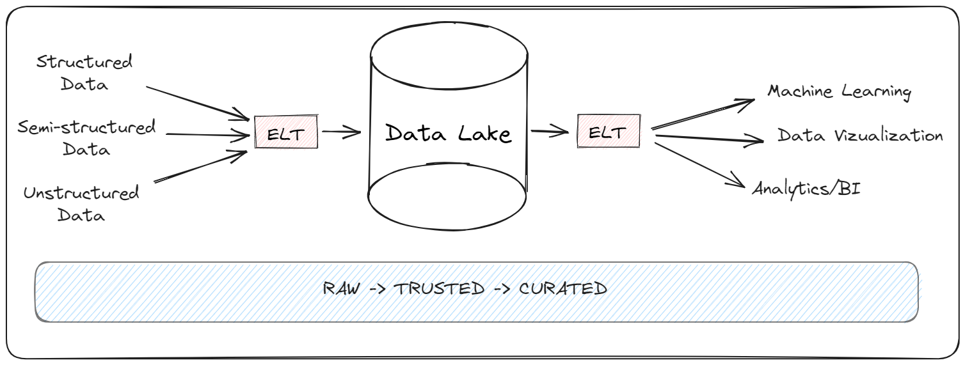
Conceitos e Aplicações de Data Warehouse, Data Lake e Lakehouse no Azure
Data Lake

Slide 18
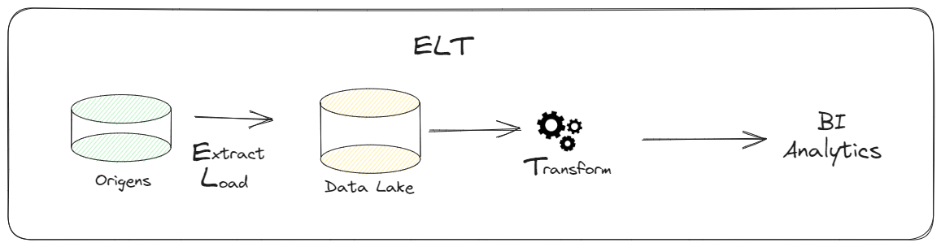
Conceitos e Aplicações de Data Warehouse, Data Lake e Lakehouse no Azure
ELT

Slide 19
Conceitos e Aplicações de Data Warehouse, Data Lake e Lakehouse no Azure
Modern Data Warehouse (MDW)
Massive Parallel Processing (MPP);
Surgiu com o advento de recursos PaaS nos provedores de Cloud;
Synapse SQL Dedicated Pool (Azure) / Big Query (GCP) / Redshift (AWS);
Desacoplamento das camadas de armazenamento e processamento;
Armazenamento colunar;
Processamento distribuído.

Slide 20
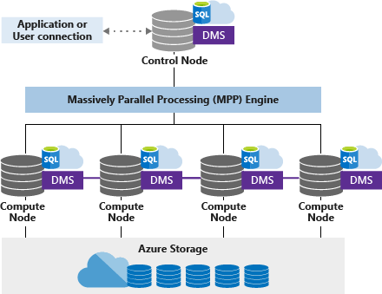
Conceitos e Aplicações de Data Warehouse, Data Lake e Lakehouse no Azure
Modern Data Warehouse (MDW)
Fonte: https://learn.microsoft.com/en-us/azure/synapse-analytics/sql-data-warehouse/massively-parallel-processing-mpp-architecture

Slide 21
Conceitos e Aplicações de Data Warehouse, Data Lake e Lakehouse no Azure
Lakehouse
Conceito surgiu por volta de 2019;
Construído com a utilização de um Data Lake;
União das melhores características do Data Warehouse e Data Lake;
Construído com a utilização de um Storage Layer:
Delta Lake;
Apache Iceberg;
Apache Hudi;
The Medallion Architecture.

Slide 22
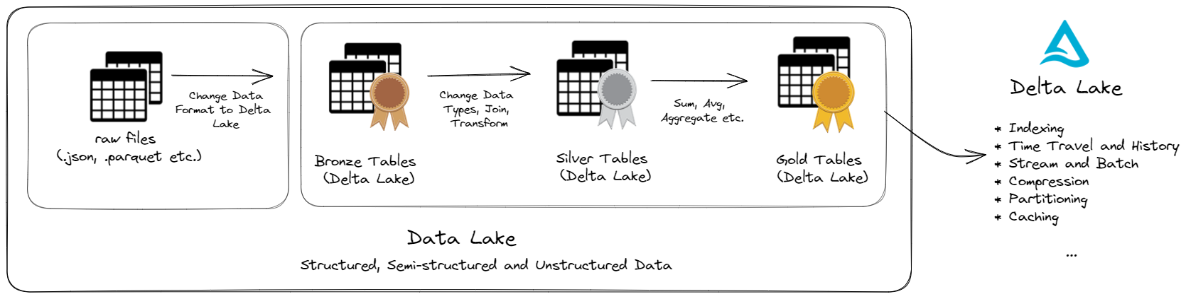
Conceitos e Aplicações de Data Warehouse, Data Lake e Lakehouse no Azure
Lakehouse com
Delta Lake

Slide 23
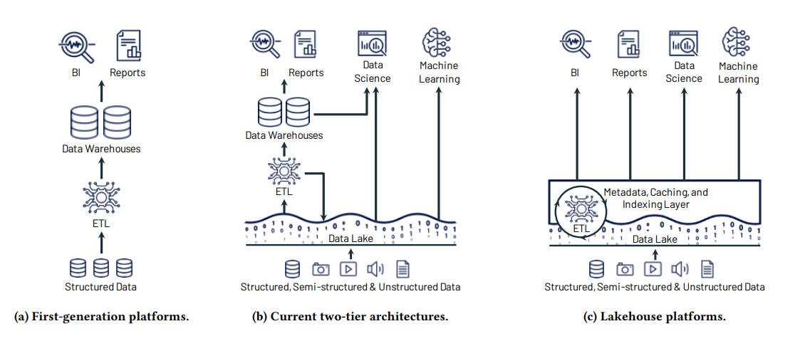
Conceitos e Aplicações de Data Warehouse, Data Lake e Lakehouse no Azure
Data Warehouse vs. Data Lake vs. Lakehouse
Fonte: https://www.databricks.com/sites/default/files/2020/12/cidr_lakehouse.pdf

Slide 24
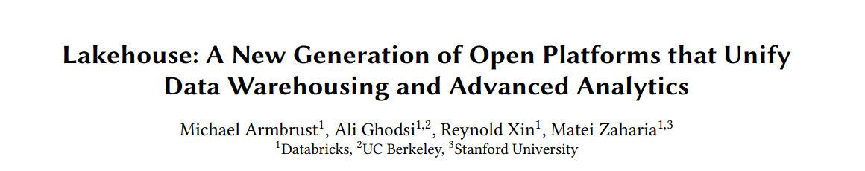

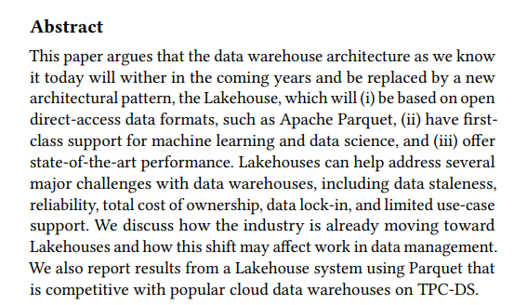
Conceitos e Aplicações de Data Warehouse, Data Lake e Lakehouse no Azure
Data Warehouse vs. Data Lake vs. Lakehouse

Slide 25
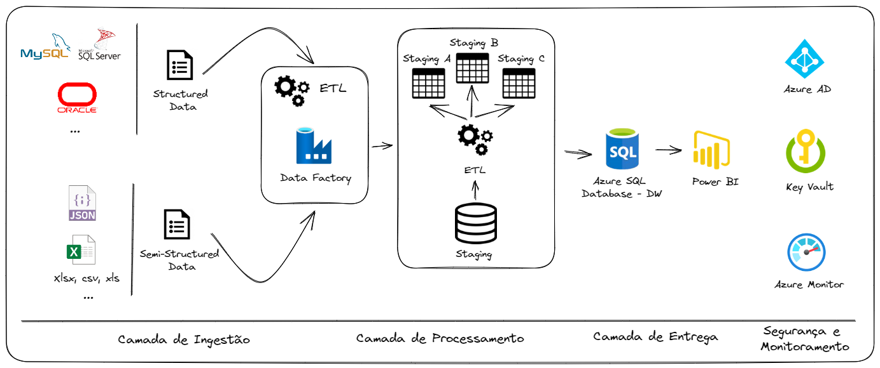
Conceitos e Aplicações de Data Warehouse, Data Lake e Lakehouse no Azure
Arquitetura de Referência

Slide 26
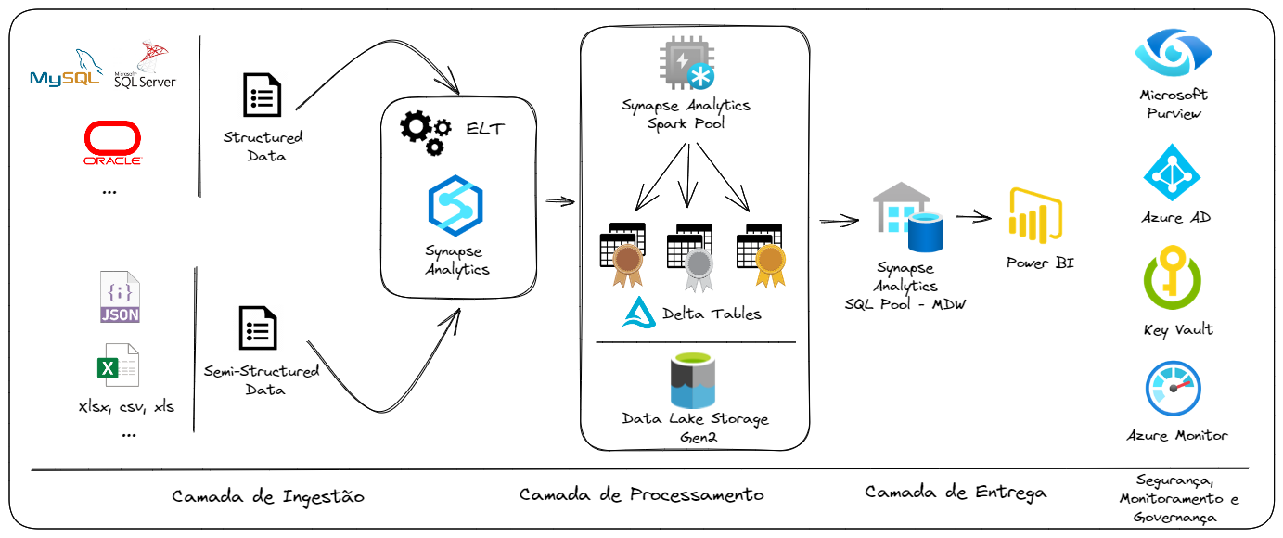
Conceitos e Aplicações de Data Warehouse, Data Lake e Lakehouse no Azure
Arquitetura de Referência

Slide 27

Conceitos e Aplicações de Data Warehouse, Data Lake e Lakehouse no Azure

Slide 28
Agradecimentos

